Slide 1
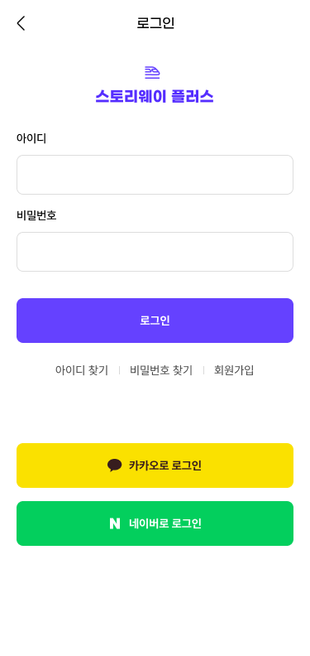
[APP] Login
1.Apple로 로그인 (apple login) button
- button png: download the apple url
- only if device is Apple, display it (if not, hide)
퍼블
Apple로 로그인 버튼 추가를 부탁드립니다.
아래 URL에서 png 형태로 다운로드 가능합니다.
https://appleid.apple.com/signinwithapple/button
개발
해당 버튼은 애플 기기로 로그인했을 때에만 보이도록 부탁드립니다.

Slide 2
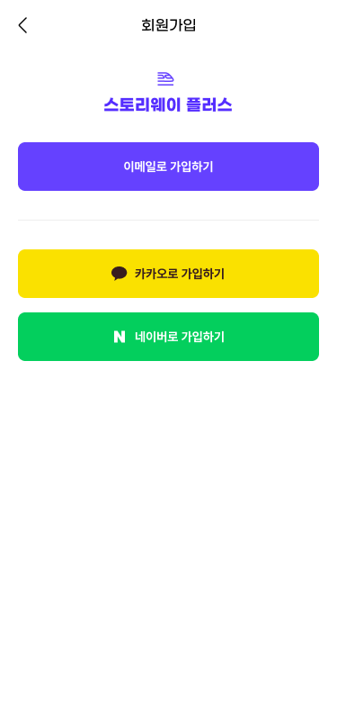
개발
해당 버튼은 애플 기기로 로그인했을 때에만 보이도록 부탁드립니다.
‘Apple로 등록’ 버튼 추가를 부탁드립니다.
아래 URL에서 png 형태로 다운로드 가능합니다.
https://appleid.apple.com/signinwithapple/button
[APP] 회원가입 (Signup)
1.Apple로 등록 (apple signup) button
- button png: download the apple url
- only if device is Apple, display it (if not, hide)
2.change button labels
- 이메일로 가입하기 -> 이메일로 등록
- 카카오로 가입하기 -> 카카오로 등록
- 네이버로 가압하기 -> 네이버로 등록
3.Apple signup
1) process after apple login
- same with kakao/naver signup except
a) INSERT st_user
- signup_type = ‘MJ04’_
퍼블
통일을 위해 기존 버튼의 명칭 수정을 부탁드립니다.
‘이메일로 등록‘
‘카카오로 등록’
‘네이버로 등록’
퍼블
개발
가입 시, 애플 연동 후 [소셜 가입 시 회원정보 등록] 화면 및 프로세스 등은 카카오, 네이버와 동일합니다.

Slide 3
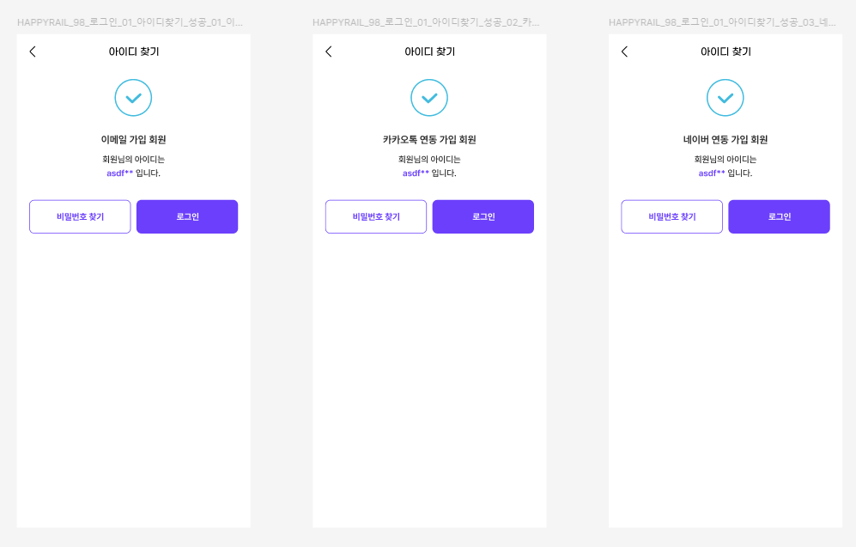
개발
코드화된 값으로 표시될 것 같긴 하나, 별도로 지정이 필요하다면
[아이디 찾기] 화면에서 애플 로그인 회원일 경우
‘애플 연동 가입 회원’으로 표시 부탁드립니다.
[APP] 아이디 찾기 (find id)
1.if apple signup
- show text like “애플 연동 가입 회원“

